Slide 1






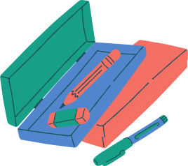

ỦY BAN NHÂN DÂN QUẬN HẢI AN
TRƯỜNG TIỂU HỌC ĐÔNG HẢI 1
BÀI 20: CHIỀU NGOẠI Ô (Tiết 3)
VIẾT: LUYỆN VIẾT ĐOẠN VĂN MIÊU TẢ CÂY CỐI

Slide 2


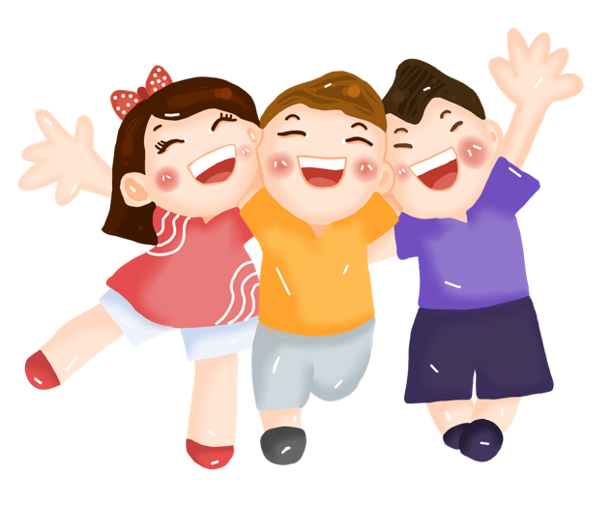
Notes:
Thiết kế: Hương Thảo: tranthao121004@gmail.com

Slide 3



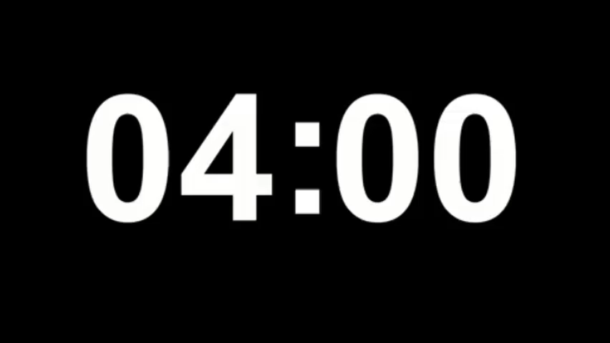
THẢO LUẬN NHÓM
- Trả lời các câu hỏi trong sách.
- Rút ra cách viết đoạn văn miêu tả bộ phận của cây cối.

Slide 4
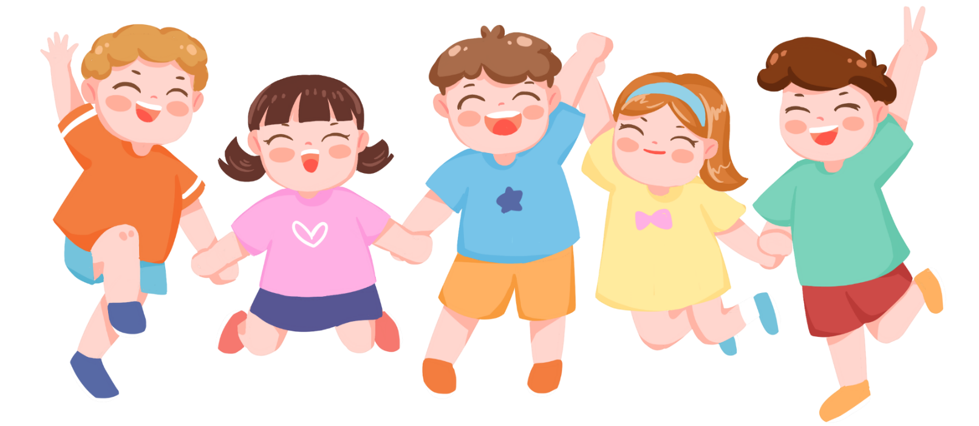

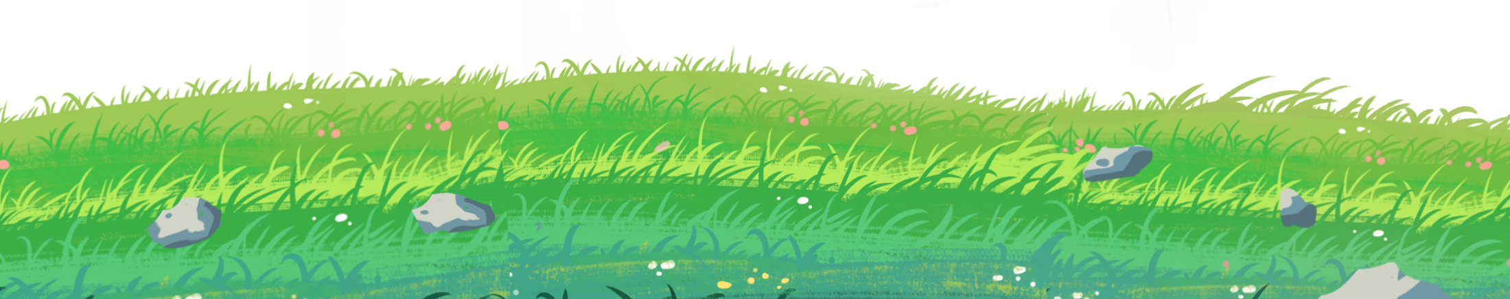

CHIA SẺ TRƯỚC LỚP

Slide 5

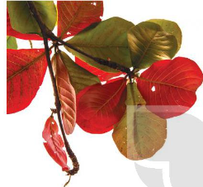

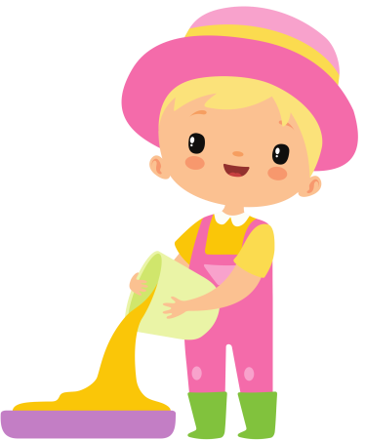
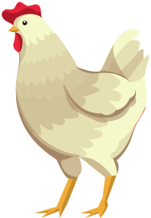
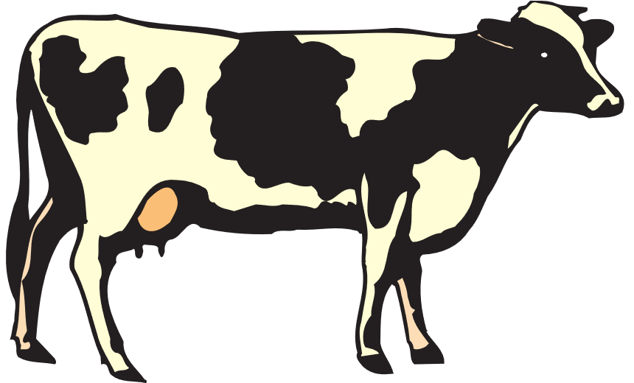

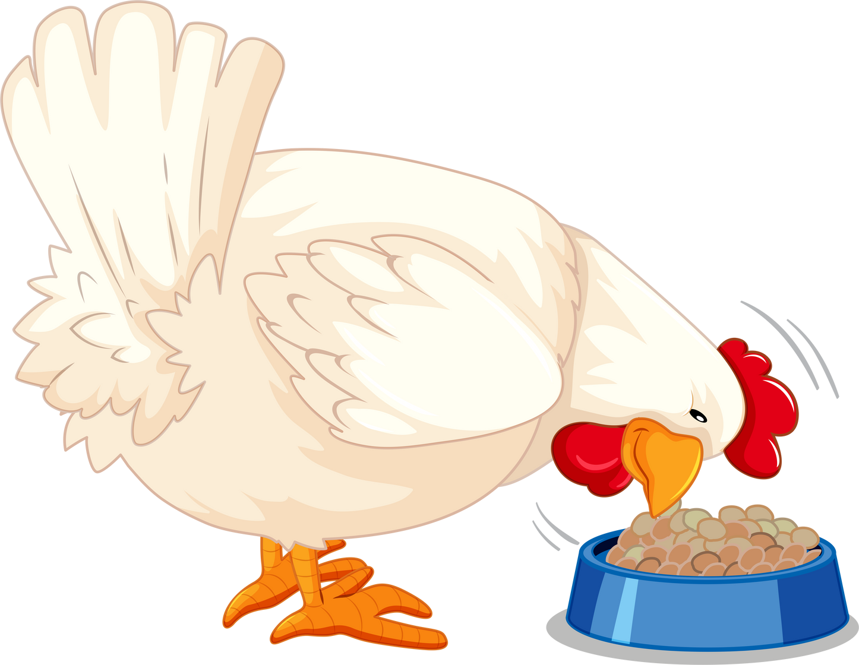
a. Tả lá
Có những cây mùa nào cũng đẹp, như cây bàng. Mùa xuân, lá bàng mới nảy trông như những ngọn lửa xanh. Sang hè, lá lên thật dày, ánh sáng xuyên qua chỉ còn là màu ngọc bích. Khi lá bàng ngả sang màu lục, ấy là mùa thu. Sang đến những ngày cuối đông, mùa của lá rụng, nó lại có vẻ đẹp riêng. Những lá bàng mùa đông đỏ như đồng ấy, có thể nhìn cả ngày không chán.
(Đoàn Giỏi)

Slide 6
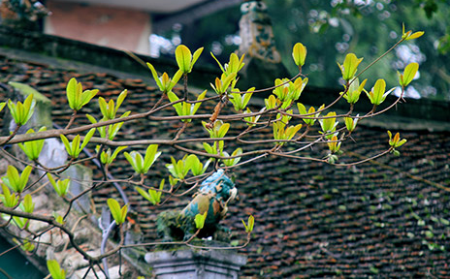
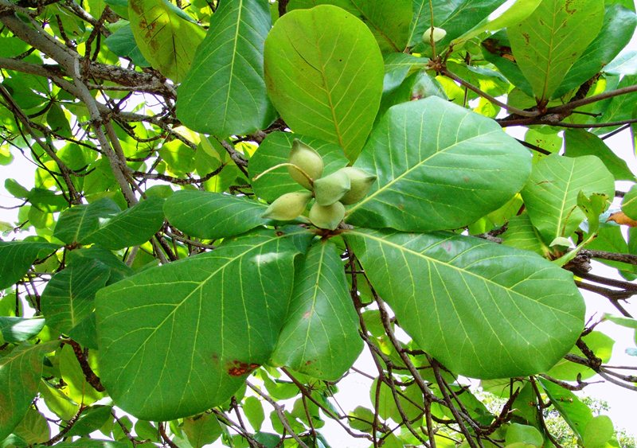
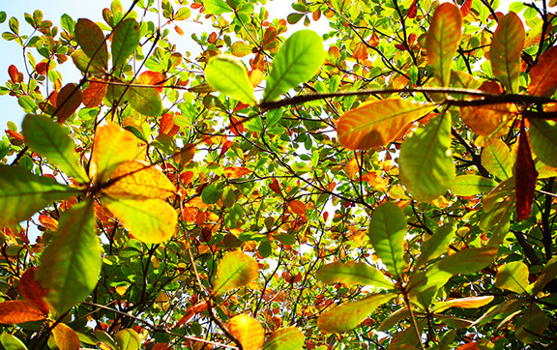
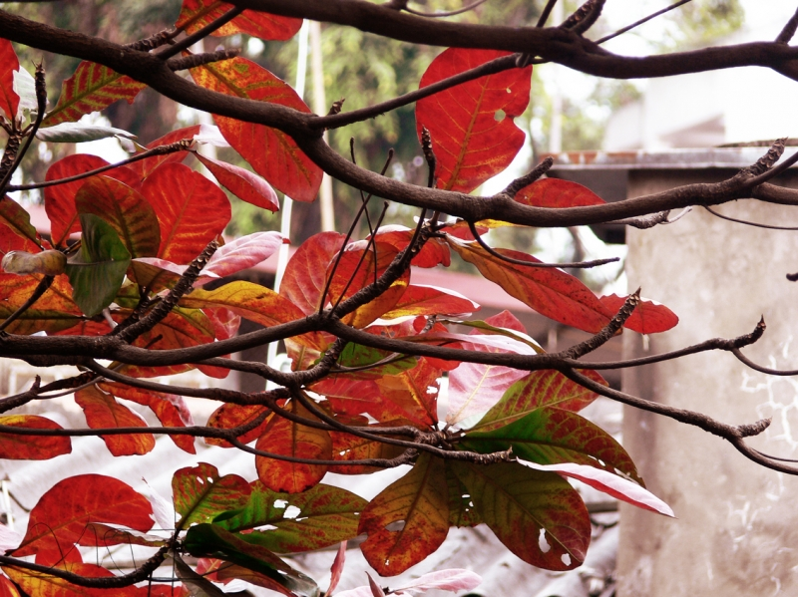
Mùa xuân
Mùa hè
Mùa thu
Mùa đông

Slide 7
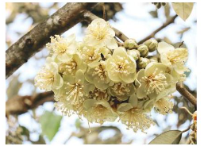

Slide 8



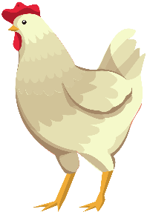

b. Tả hoa
Hoa sầu riêng trổ vào cuối năm. Gió đưa hương thơm ngát như hương cau, hương bưởi toả khắp khu vườn. Hoa đậu từng chùm, màu trắng ngà. Cánh hoa nhỏ như vảy cá, hao hao giống cánh sen con, lác đác vài nhuỵ li ti giữa những cánh hoa.
(Mai Văn Tạo)

Slide 9
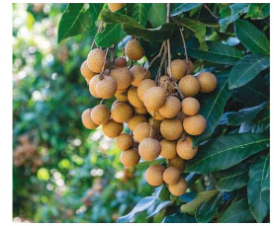
c. Tả quả
Mùa hè đã đến. Thoắt cái, những chùm nhãn mới đậu đã nhú đều như hạt gạo, hàng nghìn hàng nghìn quả. Như một bà mẹ thương con, cây nhãn dồn tất cả sữa ngọt sữa ngon của mình lên các chùm quả. Thế là quả lớn như thổi: bằng hạt ngô, rồi bằng hòn bi, tròn, đều và chắc. Những quả nhãn no đầy sữa mẹ, ngày lại ngày dầm mưa hè, phơi nắng hè đã chín ngọt lự.
(Theo Vũ Tú Nam)

Slide 10
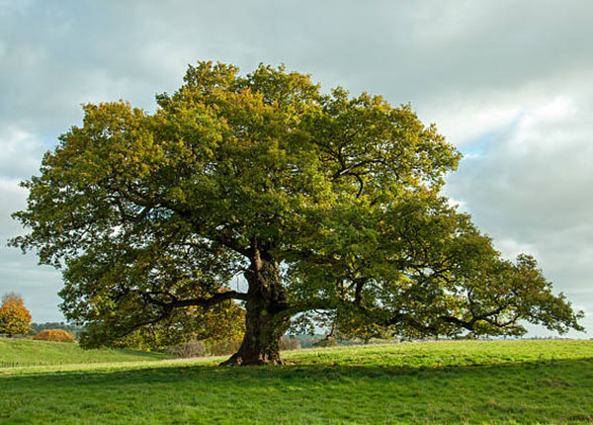

Slide 11

Bài 2: Viết đoạn văn tả một bộ phận của cây mà em đã quan sát.

Slide 12
TỪ NGỮ VIẾT VĂN TẢ CÂY

Slide 13
Sự vật
Rễ cây
Thân cây, cành cây
Lá - Tán lá
Hoa
Quả
Từ ngữ miêu tả
màu nâu, xù xì, ngoằn ngoèo như con rắn, to bằng ngón tay của em, quái dị, nâu sẫm, dài loằng ngoằng, uốn lượn, ngoằn ngoèo, …
xù xì, bạc phếch, ram ráp, nhẵn bóng, mềm mại, to, cao, chắc, gồ ghề, phủ đầy gai, cong queo, trơ trụi, vươn dài, tỏa ra,
xanh tươi, xanh biếc, xanh non, nhẵn bóng, non tơ, tươi tốt, mỡ màng, mơn mởn, nổi gân, mép có răng cưa, um tùm, xanh tốt, xanh um, sum suê, lưa thưa, thưa thớt, rậm rạp, tỏa rộng như cái ô lớn, …
rực rỡ, đỏ tươi, đỏ rực, đỏ hồng, đỏ thắm, tim tím, vàng rực, hồng tươi, sặc sỡ, xòe cánh, he hé, nở bung, nở rộ, hé nở, tươi rói, héo rũ, tươi tốt, lung linh, nụ hoa e ấp, đáng yêu, xinh đẹp, tươi đẹp, khoe sắc trong nắng, chúm chím cười, …
tròn xoe, tròn trĩnh, thuôn dài, xanh nhạt, xanh non, vàng ươm, vàng ối, đỏ thẫm, sai trĩu cành, lủng lẳng, chín vàng, chín đỏ, chín mọng, chín mềm, ngọt mát, ngọt sắc, ngọt ngào, chua chua, chan chát, mọng nước, thơm lừng, thơm phức, …

Slide 14
Sự vật
Các giai đoạn phát triển
Gió
Nắng
Giọt sương
Chim chóc, tiếng chim
Ong bướm
Mặt trời
Hoạt động của con người
Từ ngữ miêu tả
Gieo hạt - nảy mầm - cây non - lá non - lá già - đơm nụ - nở hoa - kết trái.
vi vu, xào xạc, nhè nhẹ, lao xao, hiu hiu, rì rào, ào ào, ù ù, ầm ầm, vù vù, vi vút, rít từng cơn, man mát, lành lạnh, …
rực rỡ, nắng hồng, nắng vàng, vàng rực, vàng hoe, vàng vọt, vàng ruộm, vàng xuộm, vàng cháy, vàng như mật ong, .…
nhỏ li ti, bé li ti đọng trên lá, trong veo, long lanh, lấp lánh, óng ánh, lung linh, lóng lánh; như hạt pha lê, trong suốt, …
nhảy nhót, chuyền cành, tập bay, bay lượn, bay nhảy, sải cánh, vỗ cánh, thoăn thoắt chuyền cành, hót líu lo, hót thánh thót, ca hát vang lừng, trò chuyện ríu rít…
bay lượn, dập dờn, xinh đẹp, rập rờn, rực rỡ, tung tăng, yêu kiều, khẽ rung rinh, nhởn nhơ, dập dìu, say sưa hút mật …
tỏa sáng, chói chang, vàng rực, ấm áp, đỏ ối, lộng lẫy, rực cháy, đỏ cam, rực rỡ, tỏa nắng, khổng lồ, lấp ló sau hàng cây, …
gieo hạt, tưới nước, nhổ cỏ, chăm sóc, cắt tỉa, bón phân, hái quả, …

Slide 15
Từ ngữ dễ tìm | Từ ngữ mở rộng (kho báu)
Hình dáng Kích thước Màu sắc Hương thơm | Hoạt động, trạng thái, cảm xúc Tính cách
- Coi cây có hoạt động, trạng thái, cảm xúc, tính cách như con người: hít thở, tắm mát, ngủ, thức giấc, ngái ngủ, ngắm bình minh, thưởng thức tiếng chim hót, yêu nắng, yêu gió, sung sướng, vui vẻ, nhớ, mong chờ, ngóng trông, buồn, lưu luyến, cây vui khi các bạn tới chơi, được các bạn tưới nước, nói lời cảm ơn các bạn, cảm ơn những chú chim đến vui cùng cây, chăm chỉ, siêng năng, dễ thương, vui vẻ, đáng yêu, khiêm tốn, kiên cường, yếu ớt, khó tính, mạnh mẽ, dễ tính…

Slide 16
Bài 2: V

Slide 17

CẢM ƠN CÁC THẦY CÔ
ĐÃ ĐẾN DỰ TIẾT HỌC
Notes:
Hương Thảo – tranthao121004@gmail.com

